Slide 1
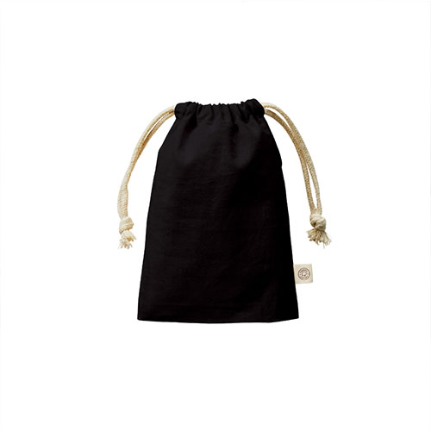
【提案書】
オーガニックコットンガゼット巾着(S)
特徴
Sサイズのシンプルな巾着です。素材には地球環境と人に優しいオーガニックコットンを使用しており、ナチュラルな風合いが親しみやすさを与えます。ショッパーや記念用などにおすすめ。
納期
納期スペース
仕様
素材：コットン
サイズ：約140×190×30（mm）
容量：約0.6L
お見積
お見積りスペース

